Slide 1

Специальность
34.02.01
«Сестринское дело»

Slide 2
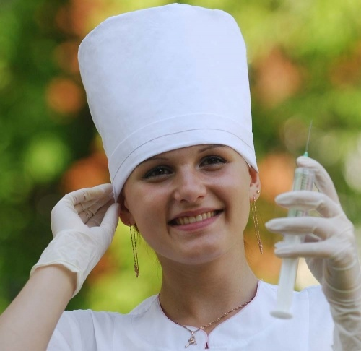
«Медсестра - это ноги безногого, глаза ослепшего, опора ребенку, источник знаний и уверенность для молодой матери, уста тех, кто слишком слаб или погружен в себя, чтобы говорить«
/Вирджиния Хендерсон/

Slide 3
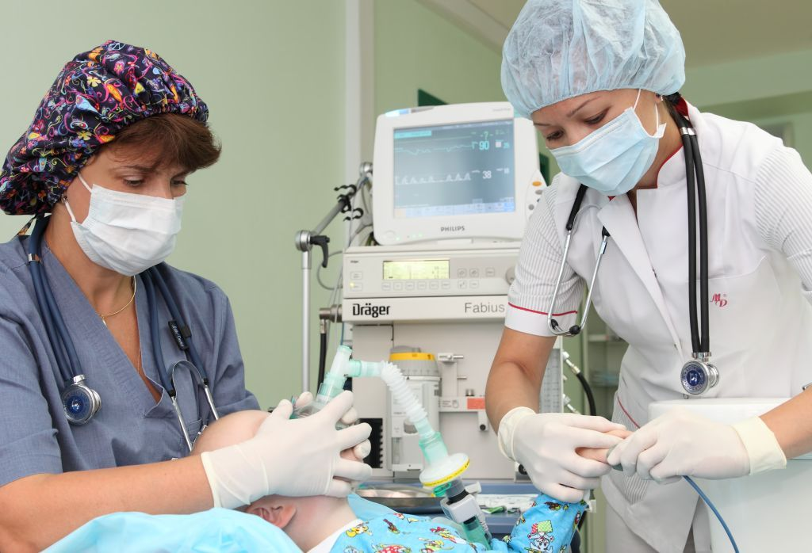
Она находится чуть в тени лечащего врача. На полшага поодаль по своему статусу, но эта дистанция сокращает расстояние между ней и пациентом. Она - медицинская сестра. И в деле выхаживания пациента она - главная.

Slide 4
Получить специальность медицинской сестры / медицинского брата на отделении «Сестринское дело» в колледже можно:
на базе среднего (полного) общего образования (11 классов)
срок обучения:
- 2 года 10 мес. по очной форме обучения, базовая подготовка;
- 3 года 10 мес. по очно-заочной (вечерней) форме обучения, базовая подготовка;
- на базе основного (общего) образования (9 классов)
- срок обучения – 3года 10 мес. – базовая подготовка.

Slide 5
Область профессиональной деятельности выпускников:
Оказание населению квалифицированной сестринской помощи для сохранения и поддержания здоровья в разные возрастные периоды жизни.

Slide 6
Объекты профессиональной деятельности выпускников:
-пациент и его окружение;
-здоровое население;
-средства оказания лечебно-диагностической, профилактической и реабилитационной помощи.

Slide 7
Основные виды профессиональной
деятельности:
- Решение проблем пациента посредством сестринского ухода.
- Проведение профилактических мероприятий.
- Участие в лечебно-диагностическом и реабилитационном процессах.
- Оказание доврачебной медицинской помощи при неотложных и экстремальных состояниях.

Slide 8
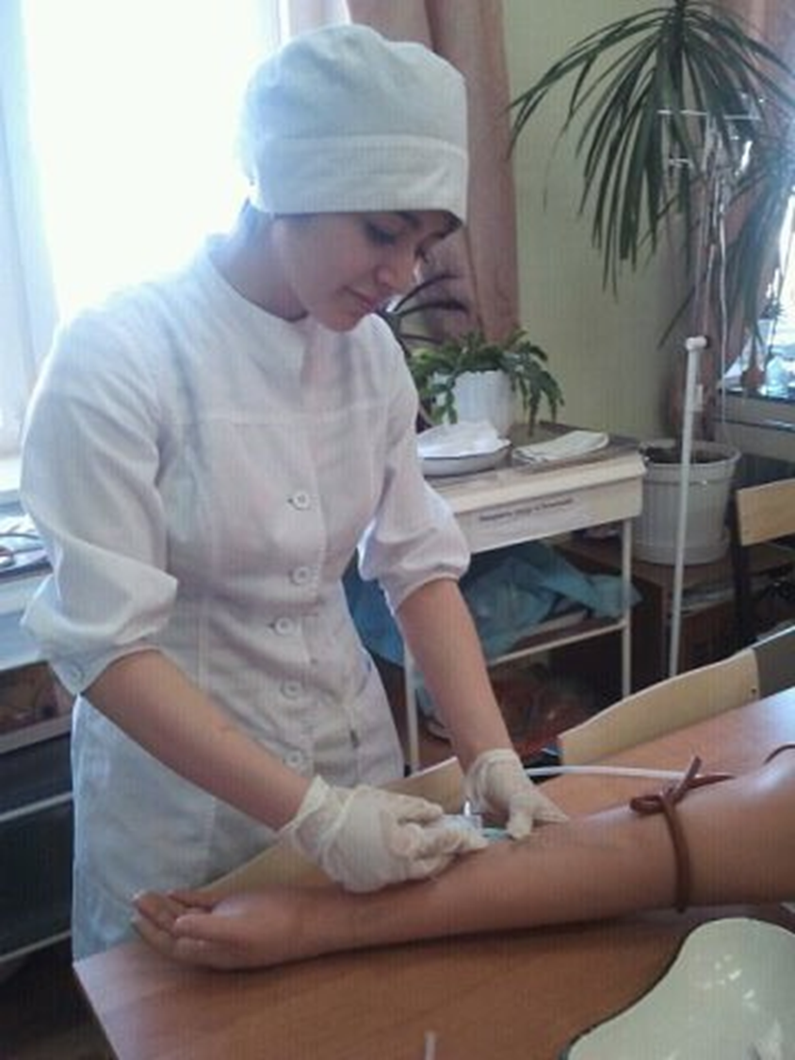
В лечебно-профилактических учреждениях и доклинических кабинетах мы учимся:
- выполнять манипуляции

Slide 9
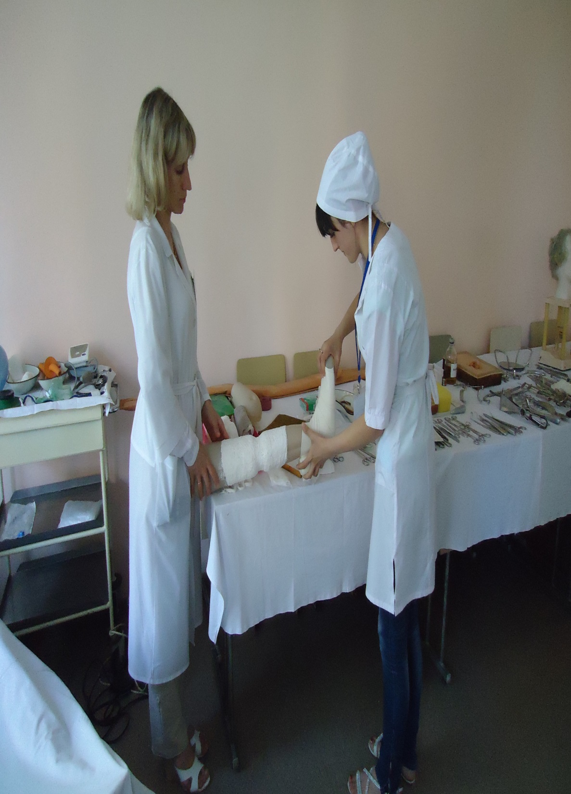
накладывать
повязки

Slide 10
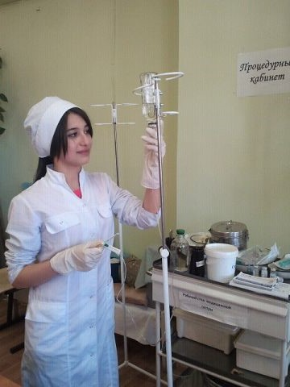
- работать в процедурном кабинете

Slide 11

Студенты специальности «Сестринское дело» участвуют в работе отряда «Милосердие»,

Slide 12
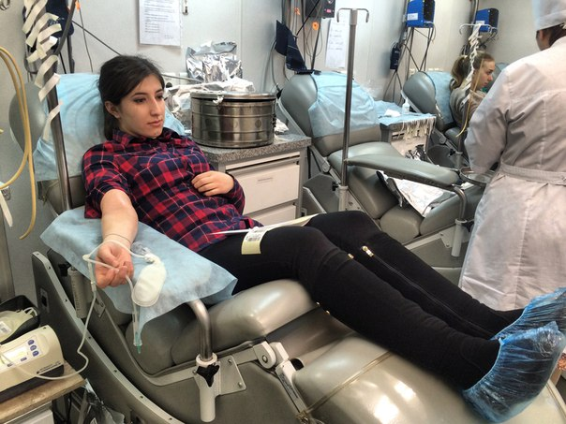
- являются
донорами,

Slide 13
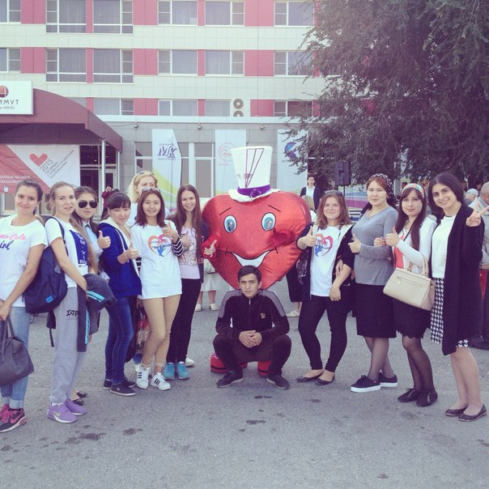
участвуют
в различных
мероприятиях

Slide 14
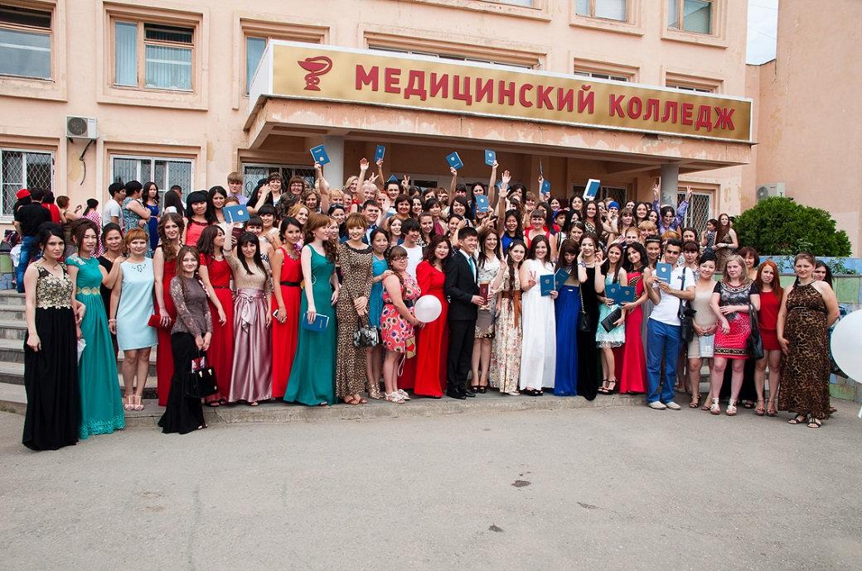
Добро пожаловать
в самое активное студенчество!

